Slide 1

Upravljanje podacima
Softver za
projektni zadatak

Slide 2
Arhitektura informacijskog sustava
arhitektura – “umjetnost i znanost izgradnje”
predložak koji definira pravila, ograničenja i svojstva koja se primjenjuju u procesu razvoja (informacijskog) sustava
u informacijskim sustavima sustav se najčešće razlaže u razine (engl. tiers)
  svaka razina predstavlja logički i funkcionalno razgraničenje sustava
  razine se međusobno povezuju kroz sučelja (engl. interfaces)

Slide 3
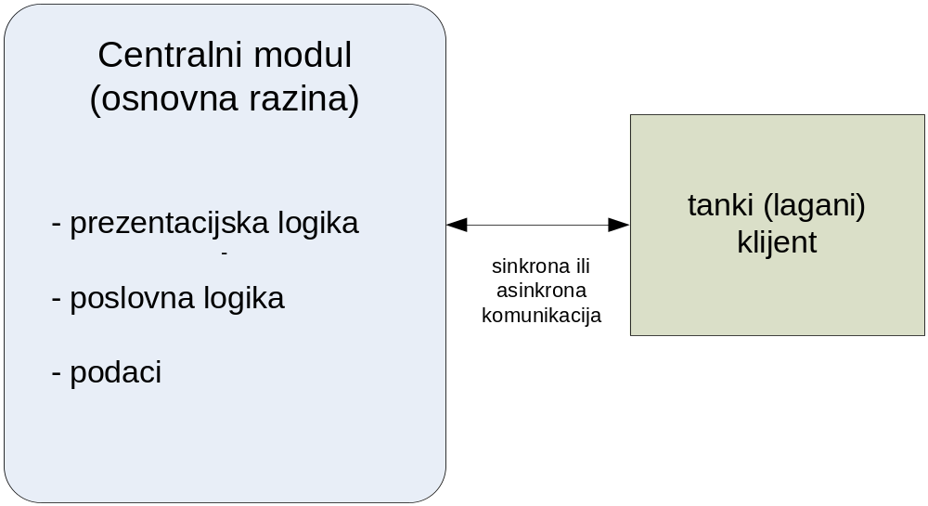
Jednorazinska (single-tier) arhitektura
Notes:
U ovakvom sustavu centralni modul zadužen je za pohranu podataka, njihovo dohvaćanje, provođenje poslovnih procesa nad podacima te prezentaciju podataka klijentima. Korisnik sustavu pristupa preko tzv. "tankog" ili "laganog" klijenta (engl. thin/dumb client) koji sadržava minimalnu procesorsku moć i osnovne funkcije spajanja na centralno računalo. Ovakav monolitički pristup prevladavao je u računalnim sustavima sve do 80-tih godina prošlog stoljeća kada započinje uspon dvorazinske arhitekture.
Prednosti ovakvog pristupa: potpuna centralizacija, visoka razina sigurnosti.
Nedostaci: jednostavno sučelje, jako puno mrežnog prometa, visoki zahtjevi za resursima, skupo i kompleksno održavanje.

Slide 4
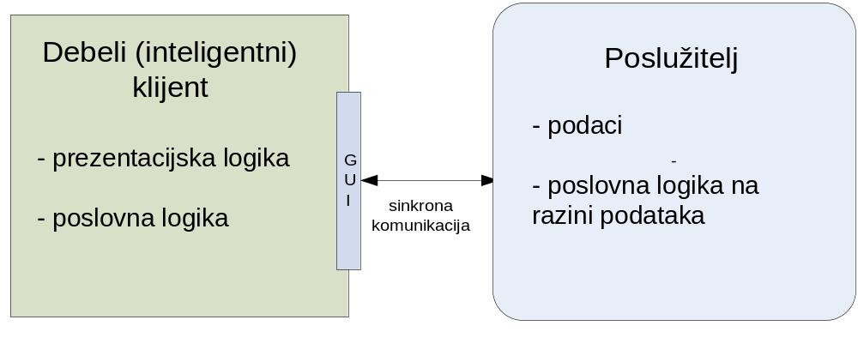
Dvorazinska (two-tier, client/server) arhitektura
Notes:
Prednosti: rasterećenje poslužitelja; lako održavanje visoke razine sigurnosti; grafičko sučelje
Nedostaci: jaka povezanost klijenta i poslužitelja rezultira problemima kod preinaka; problem administracije klijentskih stanica; usko grlo (baza podataka); resursni zahtjevi nad klijentom

Slide 5
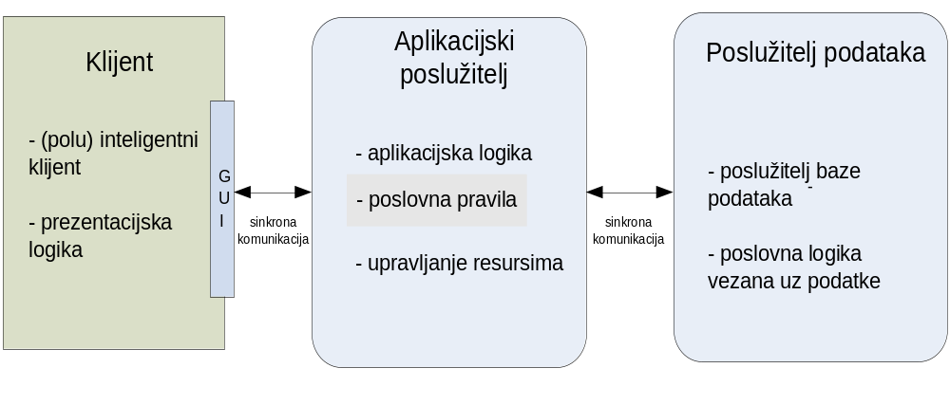
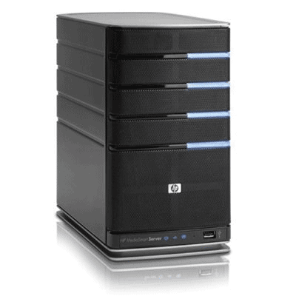


Trorazinska (three-tier, multi-tier) arhitektura
web
OAS, Tomcat
IBM DB2, MySQL, Oracle
projektni zadatak: prema primljenim zahtjevima stvoriti kvalitetnu podatkovnu razinu za potrebe trorazinskog informacijskog sustava
Notes:
Prednosti: slaba povezanost; moguće promjene aplikacijskog/podatkovnog sloja bez potrebe za preinakama ostalih (ako se poštuju dana sučelja); distribucija zaduženja i resursa kroz razine
Nedostaci: teže održavanje sigurnosti; porast kompleksnosti sustava

Slide 6
Preporučeni softver
DBMS Oracle XE
SQL Developer
udaljeno spajanje na zavodsku bazu Oracle 9i
ZAŠTO?
  besplatni, javno dostupan softver
  jednostavna instalacija i korištenje u lokalnom režimu rada
  niski konfiguracijski zahtjevi
  Oracle/FER inicijativa
    demonstracija završnih rezultata provoditi će se na zavodskoj Oracle 9i platformi

Slide 7
Preuzimanje softvera
potrebna registracija/prijava na www.oracle.com
Oracle XE DBMS:
  http://www.oracle.com/technology/software/products/database/xe/index.html
SQL Developer:
  http://www.oracle.com/technology/software/products/sql/index.html
najlakše dostupno kroz Google tražilicu i korištene pojmove
  “Oracle XE download”
  “SQL Developer download”

Slide 8
Oracle XE
“Oracle Database 10g Express Edition (Oracle Database XE) is an entry-level, small-footprint database based on the Oracle Database 10g Release 2 code base that's free to develop, deploy, and distribute; fast to download; and simple to administer.”
reducirana verzija baze Oracle 10g namjenjena prvenstveno u edukacijske i nekomercijalne svrhe
nudi integrirana programska sučelja uključujući:
  SQL, PL/SQL
  Java, C, PHP
  Windows .NET
  Oracle Application Express
  C++, ODBC, OLE DB
sadrži sljedeća ograničenja:
  najviše 4GB podataka
  samo jedna instanca po poslužitelju
  koristi samo jedan CPU u višeprocesorskom okruženju
  koristi najviše 1GB RAM

Slide 9
Oracle XE - (nastavak)
jednostavna instalacija (next-next-finish):
  odabir direktorija za instalaciju
  odabir alternativnih ulaza (portova) – u slučaju konflikta
  unošenje administratorske lozinke (za SYS i SYSTEM korisničke račune)
  (NAPOMENA: određeni antivirusni alati mogu lažno prijaviti sigurnosne prijetnje zbog integriranih programa koji modificiraju registar)
nakon instalacije na ciljni sustav postavlja se baza podataka te poslužiteljski sustav za upravljanje koji zauzima sljedeće ulaze:
  port 1521: listener Oracle baze podataka
  port 8080: HTTP port za web sučelje
osim baze podataka Oracle XE sadrži i integrirano web sučelje za upravljanje, administraciju i praćenje performanski baze podataka, za izvršavanje SQL-ovskih upita i skripti te dodatne funkcionalnosti
Notes:
Rezervira se još jedan ulaz: 2030 za Microsoft Transaction Server, no to njima nije bitno

Slide 10
Oracle XE (nastavak)
demonstracija
  podizanje poslužitelja baze podataka
  korištenje web sučelja za
    stvaranje novog korisnika i davanje privilegija
    prijava novog korisnika
    stvaranje objekata unutar baze
    eksport DDL naredbi za stvaranje tablica te samih podataka

Slide 11
SQL Developer
besplatno grafičko sučelje za pristup i upravljanje bazama podataka
sličan rješenju Alfatec Server Studio korištenom na predmetu Baze Podataka
zasnovan na programskom jeziku Java
prvenstveno predviđen za korištenje uz Oracle baze podataka iako je moguće uspostaviti spajanje sa drugim bazama podataka uz korištenje odgovarajućih driver-a
  (MySQL, Microsoft Access i SQL Server, Sybase, IBM DB2 i Teradata)

Slide 12
SQL Developer - nastavak
između ostalog, pomoću SQL Developer-a moguće je:
  uspostavljati i upravljati vezama s bazama podataka
  stvarati i upravljati i pregledavati objekte unutar baza podataka
    korištenjem grafičkog sučelja i/ili SQL-ovskih upita
  pretraživati i upravljati podacima unutar baze podataka
  import/export DDL naredbi i podataka
  upravljanje SQL i PL/SQL skriptama
  vizualizacija objekata unutar baze kroz Data Modeler Viewer
  stvaranje i upravljanje izvještajima
instalacija:
  raspakirati datoteku u željeni direktorij
  moguće je preuzimanje instalacijske verzije sa integriranom Java virtualnom mašinom ili bez nje

Slide 13
SQL Developer
demonstracija
  instalacija
  spajanje na bazu
  izvršavanje SQL-ovskih upita
  eksport DDL naredbi za stvaranje tablica te samih podataka

Slide 14
FAQ
da li je nužno koristiti SQL Developer ako Oracle XE već nudi integrirano klijentsko web sučelje
  SQL Developer je pregledniji i složeniji alat pogodniji za uporabu u sklopu predviđenog projekta te je preporučeno naučiti i koristiti se njim; no student je slobodan koristiti web sučelje ako ga preferira
  za udaljeni pristup zavodskoj bazi mora se koristiti SQL Developer
mogu li instalirati neki drugi softver umjesto preporučenog?
  student može raditi na bilo kojem softveru, no mora uzeti u obzir da dokumentacija i demonstracija završnih rezultata podrazumijeva korištenje Oracle platforme
da li je moguće koristiti samo SQL developer i isključivo zavodsku instancu baze podataka?
  svakom studentu biti će otvorena vlastita korisnička shema te biti omogućeno spajanje na zavodsku instancu baze
  spajanje i korištenje ove sheme predviđeno je za obavljanje domaćih zadaća te za završnu demonstraciju projekta
  moguće je koristiti isključivo ovu shemu bez instalacije vlastite baze podataka, no iz edukacijskih i praktičnih razloga preporuka je projekt uglavnom raditi na vlastitoj bazi podataka

Slide 15
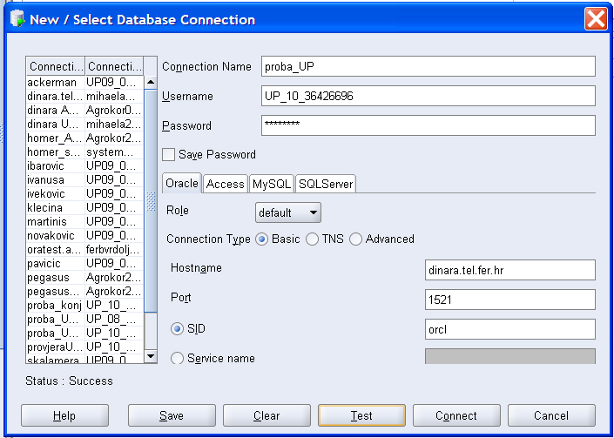
Parametri spajanja na bazu podataka
pero
sifra123
ALTER USER UP_10_36425596 IDENTIFIED BY novi_password;
Oracle XE
localhost
xe

Slide 16
Testiranje udaljene veze
spojiti se na zavodsku bazu
promijeniti lozinku
stvoriti tablicu STATUS (jedan stupac tipa VARCHAR2) i u nju upisati “Uspjesno spajanje”

